Slide 1
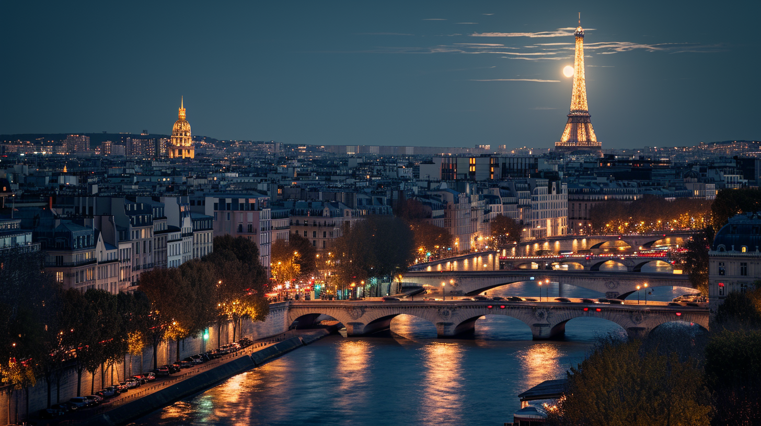

Slide 2

Paris, la ville rose …

Slide 3



COLLECTION SAVANE BY J&T

Slide 4


Slide 5


Slide 6
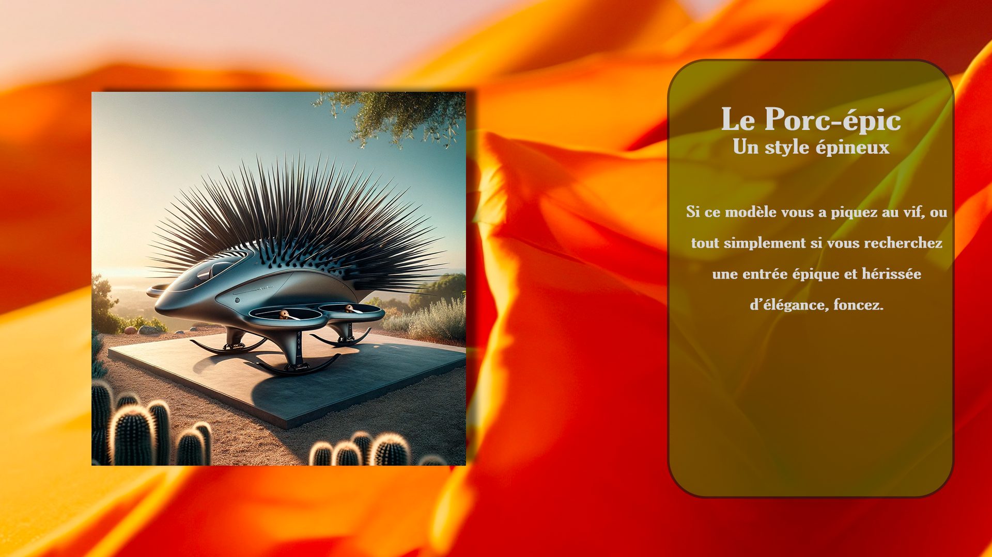

Slide 7


Slide 8


Slide 9


Slide 10
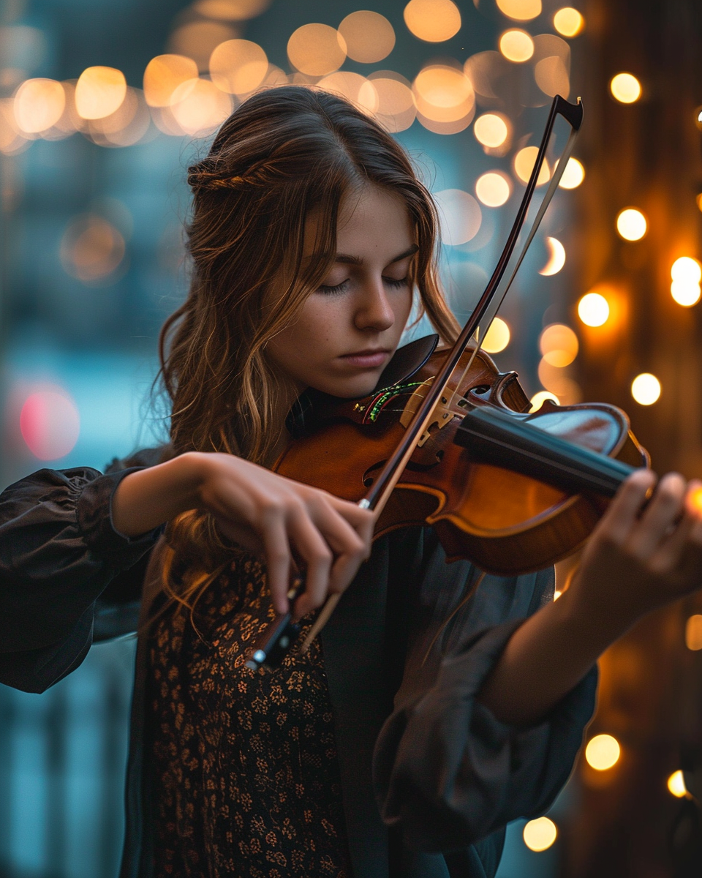
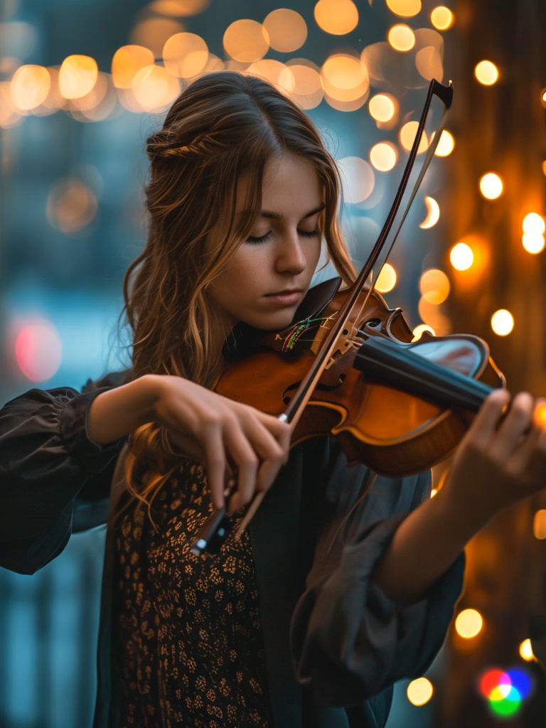

Dernier petit truc que je voulais te montrer Comme je sais que tu es une violoniste hors pair

